Slide 1
Structural approach to the deep learning method
Репина Ангелина Олеговна

Slide 2
Отчет по лабораторной работе 5

Slide 3
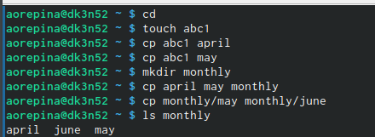
Копирование файлов и каталогов
Копирование файла в текущем каталоге. Скопировав файл ~/abc1 в файл april и в файл may: создаем файл abc1, копируем. Копирование нескольких файлов в каталог. Скопировала файлы april may в каталог monthly. (рис. 1)
рисунок 1

Slide 4
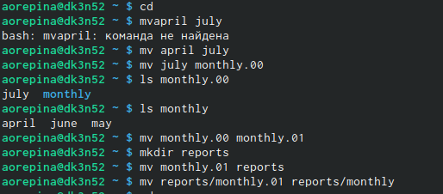
Перемещение и переименование файлов и каталогов
Переименование файлов в текущем каталоге. Изменила название файла april на july в домашнем каталоге. Перемещение файлов в другой каталог (переместила файл july в каталог monthly.00) (рис.2)
рисунок 2

Slide 5
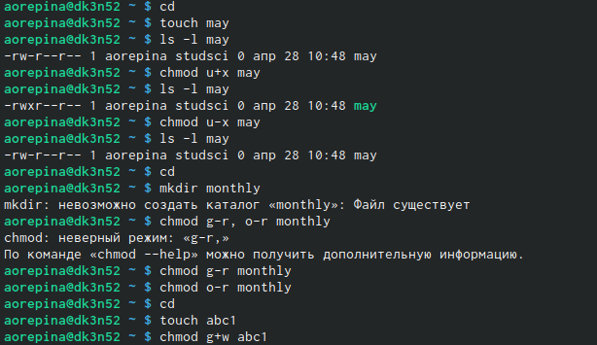
Измена прав доступа
Создала файл may с правом выполнения для владельца, лишила владельца права на выполнение (рис. 3)
рисунок 3

Slide 6
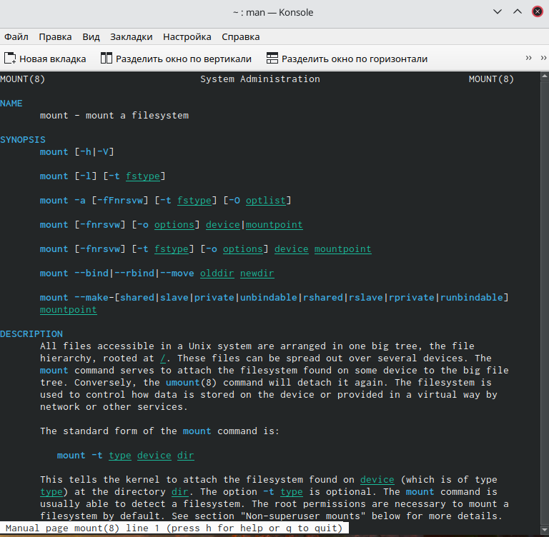
Работа с командами man
Команда mount предназначена для монтирования файловой системы. Все файлы, доступные в Unix системах, составляют иерархическую файловую структуру, которая имеет ветки и листья. Корень этого дерева обозначается как слеш. Физически файлы могут распологаться на различных устройствах. Команда mount служит для подключения файловых систем разных устройств к этому большому дереву.(рис.4)
рисунок 4

Slide 7
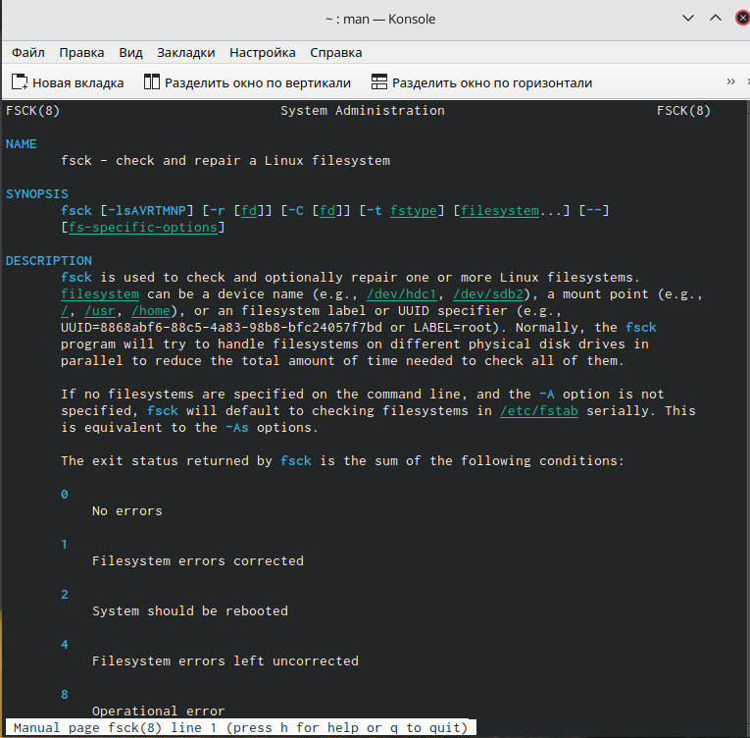
Работа с командами man
Команда fsck: это утилита командной строки, которая позволяет выполнять проверки согласованности и интерактивное исправление в одной или нескольких файловых системах. Он используется программы, специфичные для типа файловой системы, которую он проверяет. У этой команды следующий синтаксис fsck [параметр]-[парамет ФС][…]. (рис.5)
рисунок 5

Slide 8
Выводы
В ходе выполнения данной лабораторной работы я ознакомилась с файловой системой Linux её структурой и именами и содержанием каталогова, получила навыки по применению команд для работы с файлами и каталогами, по управлению провессами, по проверке испольщзования диска и обслуживанию файловой системы.

